Slide 1
Born Global Firms w literaturze światowej
dr inż. Piotr Dzikowski
Zakład Innowacji i Przedsiębiorczości
University of Zielona Góra, Poland

Slide 2
Plan
Wprowadzenie
Co wiemy na temat fenomenu Born Globals?
Co to jest analiza bibliometryczna?
Co to jest baza Web of Science Core Collection?
Podstawowe koncepcje teoretyczne
definicje,
charakterystyki,
BGs z perspektywy różnych teorii i dziedzin naukowych
Metodyka
Analiza bibliometryczna z perspektywy dokumentów, autorów, czasopism, instytucji i krajów
Analiza współcytowania (ang. co-citation) referencji
Rezultaty
Liczba publikacji w poszczególnych latach,
Najczęściej cytowane prace,
Najczęściej cytowani autorzy,
Najczęściej cytowane czasopisma,
Najczęściej cytowane instytucje,
Najbardziej cytowane kraje,
Grupy współcytowanych referencji.

Slide 3
Wstęp
Znaczenie i rozpoznawalność firm Born Globals (BGs) w globalnej gospodarce światowej stale rośnie (Oviatt i McDougall, 2005).
Firmy Born Global to podmioty młode i przedsiębiorcze o ograniczonych zasobach należące do grupy małych lub średnich przedsiębiorstw (MŚP) podejmujące międzynarodowy biznes już na wczesnym etapie swojego rozwoju (Cavusgil i Knight, 2009).
BGs przyczyniają się
do wzrostu krajowego rozwoju gospodarczego (Zander et al., 2015),
wspierania rozwoju innowacji i technologii (Baum, Schwens, & Kabst, 2011),
wspierania wzrostu przemysłowego (Cannone i Ughetto, 2014) i odgrywają zasadniczą rolę w rozwoju gospodarczym krajów wschodzących (Lamotte i Colovic, 2015),
rozwój BG stawia wyzwanie teorii etapowej teorii internacjonalizacji przedsiębiorstw zakładającej sekwencyjne przechodzenie przedsiębiorstwa przez kolejne etapy w procesie jego umiędzynarodowienia (np. Johanson i Valve, 1977, 1990) i zmienia sposób postrzegania MŚP na rynku globalnym (Knight i Cavusgil, 1996).
Analiza
demonstruje, w jaki sposób badania nad BG rozwijają się w czasie,
analizuje najczęściej występujące tematy w literaturze, ich źródła i podstawy teoretyczne

Slide 4
Wstęp
Analiza obejmuje 453 prace na temat firm BG opublikowane w latach 1994 -2016 zindeksowane w bazie Web of ScienceTM (WoS) Core Collection (CC).
Baza WoS CC jest bazą zawierającą prace naukowe posiadające tzw. współczynnik wpływu (ang. impact factor). Składa się z 6 baz specjalistycznych prowadzonych przez firmę Thomson Reuters: Science Citation Index Expanded (1970-present), Social Sciences Citation Index (1970-present), Arts & Humanities Citation Index (1975-present), Conference Proceedings Citation Index-Science (1990-present), Conference Proceedings Citation Index-Social Science & Humanities (1990-present), and Emerging Sources Citation Index (2015-present).
Analiza przedstawia perspektywą ogólną, liczbę publikacji w poszczególnych latach, najczęściej cytowane artykuły, autorów, czasopisma, instytucje i kraje z najwyższym współczynnikiem cytowań na artykuł.
Dzięki wykorzystaniu analizy sieciowej zidentyfikowano tzw. strukturę intelektualną Born Global uwzględniającą prace, które przyczyniły się do opisania i zrozumienia zjawiska BG (najczęściej cytowane referencje).
Prezentacja zawiera przegląd trendów występujących w literaturze BG.

Slide 5
Definicje
Termin "Born Globals" został po raz pierwszy wprowadzony w pracy poświęconej australijskim eksporterom. Badanie ukazało zaskakująco dużą liczbę firm podejmujących gospodarcze transakcje transgraniczne krótko po założeniu (McKinsey & Company, 1993).
"Born Globals" zostały przedstawione jako "małe, [zwykle] zorientowane na technologię firmy, które działają na rynkach międzynarodowych od najwcześniejszych dni ich założenia" lub firmy, które internacjonalizują się wcześnie i szybko (Madsen i Servais, 1997).
Oviatt i McDougall (1994) wprowadzili pojęcie "International New Ventures" jako "organizację biznesową, która od samego początku dąży do uzyskania znaczącej przewagi konkurencyjnej dzięki wykorzystaniu zasobów i sprzedaży produktów w wielu krajach".
„Start-upy" to firmy, które od samego początku angażują się w działalność międzynarodową (McDougall, 1989).
"Globalne start-upy" są określane jako międzynarodowe nowe przedsięwzięcia, które koordynują wiele działań organizacyjnych w wielu krajach (Mamis, 1989),
"Instant Internationals" odnosi się do małych firm technologicznych, które osiągnęły globalną różnorodność w początkowych etapach rozwoju ich działalności (Hordes i in., 1995),
"Instant Exporters" firmy podejmujące nieplanowaną i szybką internacjonalizację (McAuley, 1999) lub po prostu "International Ventures" - firmy, które rozpoczęły w ciągu 1 roku od założenia prowadzenie działalności w wyspecjalizowanych lokalizacjach za granicą (Kuemmerle, 2002).
Rialp i in. (2005) definiowali tego typu firmy jako "wczesne firmy internacjonalizujące".

Slide 6
Cechy identyfikujące Born Global
Jedną z najważniejszych definicji jest określenie "Born Global", które oznacza organizacje biznesowe, które od chwili założenia dążą do osiągnięcia zrównoważonych międzynarodowych wyników biznesowych w oparciu o wewnętrzne zasoby wiedzy (Knight i Cavusgil , 2004).
Born Global identyfikowane jest przez szereg zmiennych, w tym:
opóźnienie czasowe między założeniem firmy a jej eksportowym debiutem (Jones i Coviello, 2005),
procent sprzedaży firmy eksportowej, zasięg rynku zagranicznego i skalę internacjonalizacji (Kuivalainen, Sundqvist, & Servais, 2007),
potencjał rynku wewnętrznego, produkt i odbiór na rynku eksportowym (Gabrielsson, Kirpalani, Dimitratos, Solberg i Zucchella, 2008),
szybkość międzynarodowego wzrostu i rozwoju firmy (Oviatt & McDougall, 2005)
intensywność eksportu osiągnięta przez firmę w określonym momencie (Autio, Sapienza i Almeida, 2000).
Powszechnie akceptowana definicja zaproponowana przez Knight & Cavusgil (2004) sugeruje, że BG eksportują co najmniej 25% swojej sprzedaży w ciągu 3 lat od powstania.

Slide 7
Analiza cytowań
Podstawowe badania bibliometryczne wykorzystują:
analizę cytowań (cytowania WoS),
wybrane jednostki analizy, w tym autorów, czasopisma, dokumenty, cytowane referencje, instytucje i kraje,
analiza cytowań opiera się na założeniu, że autorzy cytują prace, które uważają za ważne. Stąd cytaty są miarą wpływu (van Raan, 1996).
Pozostałe wskaźniki bibliometryczne obejmują:
ilość, która mierzy produktywność pod względem liczby publikacji;
jakość, która określa wpływ publikacji w odniesieniu do liczby cytowań, które otrzymuje publikacja (van Leeuwen et al., 2003).
Chociaż proste liczenie cytowań jest łatwe do wdrożenia i od dziesięcioleci służyło jako formalne narzędzie oceny naukowej, nie bierze pod uwagę struktury łączącej cytowanie prac.

Slide 8
Metody
Analiza współcytowania (ang. co-citation analysis) jest definiowana jako częstotliwość, z którą dwa dokumenty są cytowane razem (Small, 1973).
Dwie jednostki (np. dokumenty) są silnie współcytowane (ang. strongly co-citated), jeśli zawierają dużą liczbę podobnych odniesień.
Liczba identycznych cytowanych referencji określa moc współcytowania pomiędzy dwoma artykułami (Small, 1973).
Rodzaj analizy cytowania zależy od jednostek analizy.
Analiza cytowań autorów może przyczynić się do lepszego zrozumienia struktury intelektualnej w naukach w zakresie, w jakim obszary te bazują na publikacjach seryjnych (White & Griffith, 1981).
Znaczenie autora ustala się poprzez liczbę cytowań (White & Mccain, 1998).
Analiza współcytowania dokumentów łączy określone dokumenty (Leydesdorff, 2005).
Analiza współcytowania czasopism dotyczy powiązanych czasopism naukowych (McCain, 1991).
Współcytowane dokumenty tworzą intelektualną strukturę dziedziny badań (Ding i wsp., 1999).
Grupy referencji są identyfikowane poprzez wytyczne metodyczne zaproponowane przez van Eck i Waltman (2014).

Slide 9
Definicja zapytania
„Born-global”, “born global”, “born globals”, “international new venture”, “international new ventures”, “rapid internationalization”, “new global business”, “new global businesses”, “fast internationalizers”, “early internationalizers” w polu: Title, Abstract, Author Keywords, and Keywords Plus®.
W rezultacie uzyskano zbiór 453 artykułów opublikowanych w latach 1994-2016.
Zestaw ten posłużył jako podstawa dla wszystkich przyszłych analiz przeprowadzonych w Bibexcel (Persson, Danell i Schneider, 2009).
Liczba cytowań wybranej jednostki analizy (artykułów, autorów, czasopism, instytucji, krajów) jest równa całkowitej liczbie cytowań, które jednostka analizy otrzymała w Web of Science.
Liczba cytowań jednostki cytowanych odniesień, w tym dokumentów, czasopism i pierwszych autorów, odnosi się do całkowitej liczby cytowań, które jednostka analizy otrzymała w cytowanym zestawieniu referencji.

Slide 10
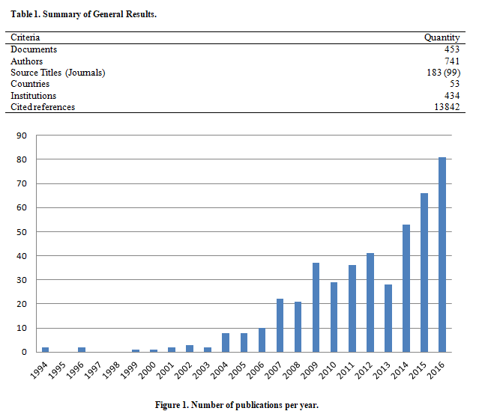
Liczba publikacji w poszczególnych latach

Slide 11
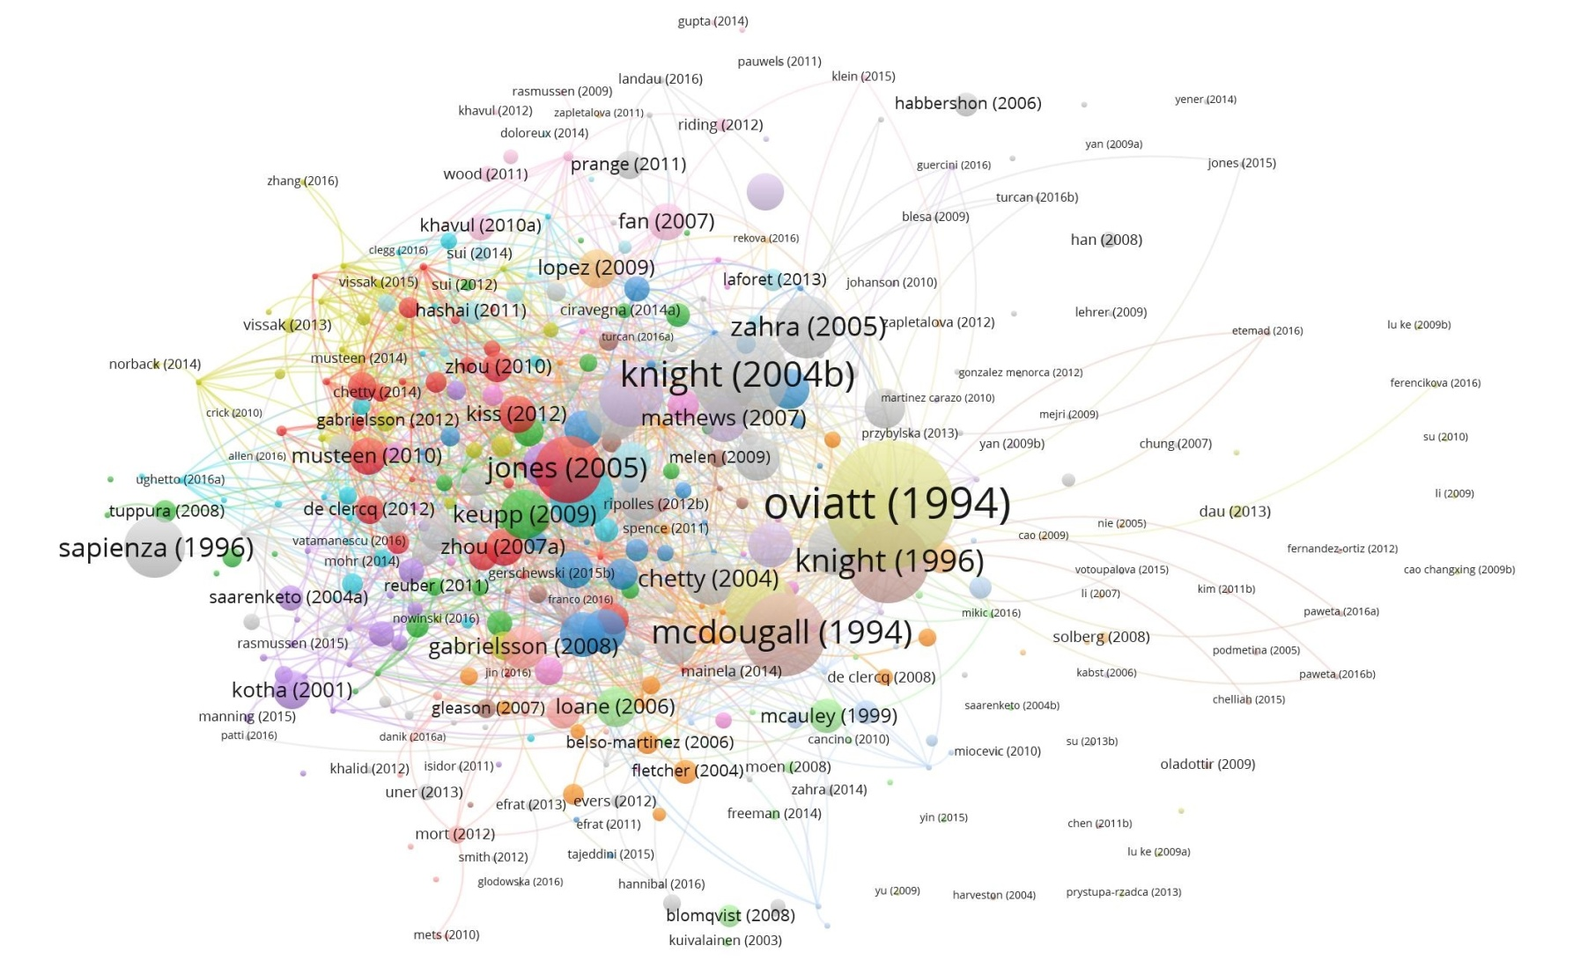
Grupy tematyczne BGs (dokumenty, cytowania)

Slide 12
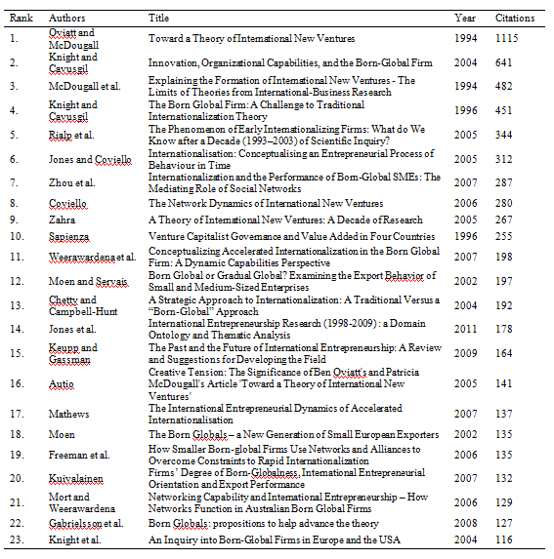
Najczęściej cytowane dokumenty

Slide 13
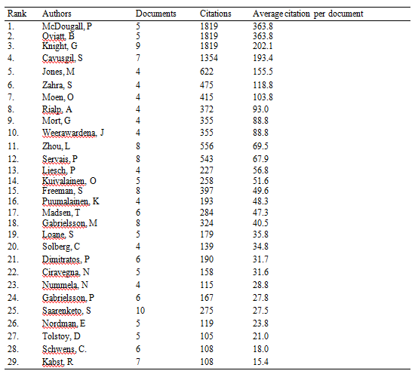
Autorzy z najwyższą liczbą cytowań na artykuł

Slide 14
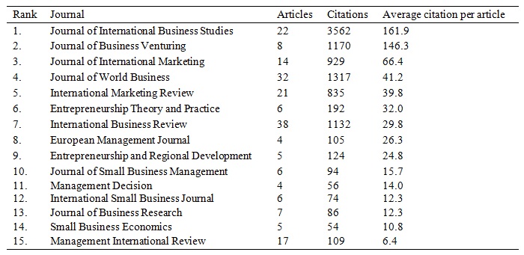
Czasopisma z najwyższą liczbą cytowań na artykuł

Slide 15
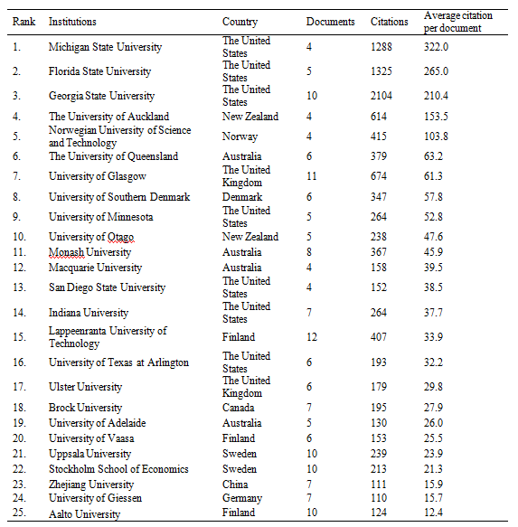
Instytucje z najwyższą liczbą cytowań na artykuł

Slide 16
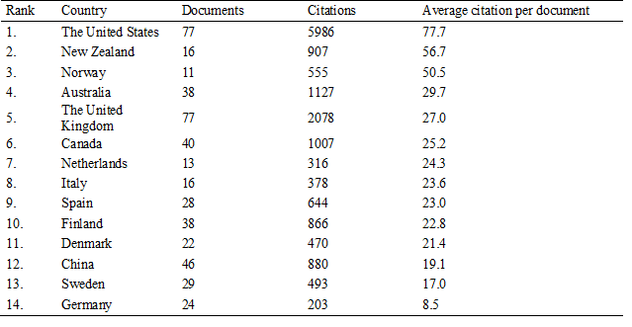
Kraje z najwyższą liczbą cytowań na artykuł

Slide 17
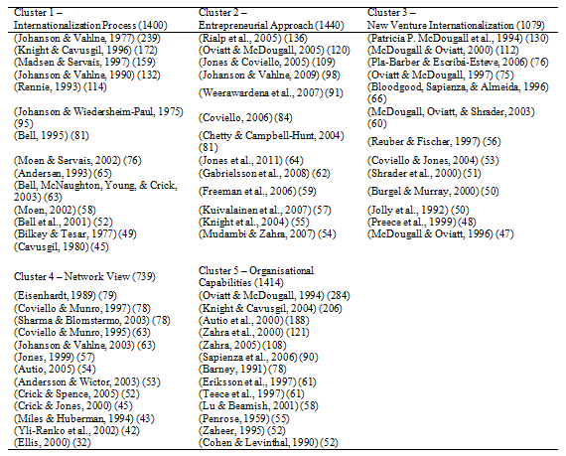
Struktura intelektualna Born Global (grupy najczęściej cytowanych referencji).

Slide 18
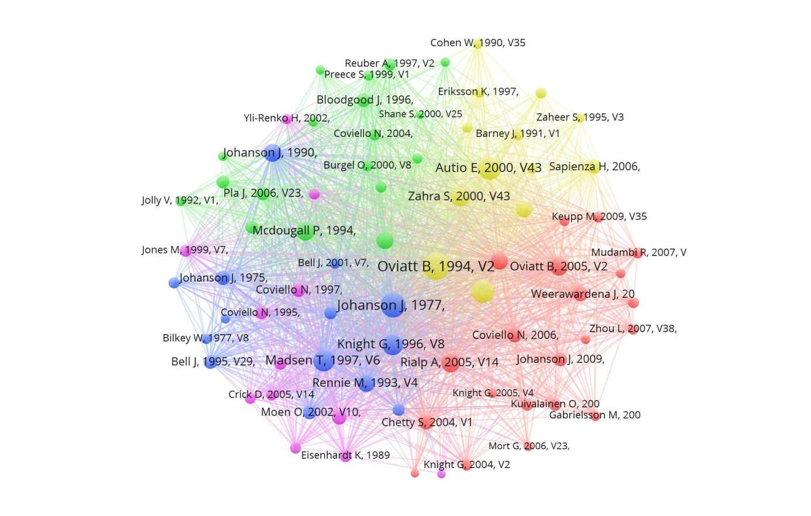
Sieć współcytowanych (ang. co-cited) referencji

Slide 19
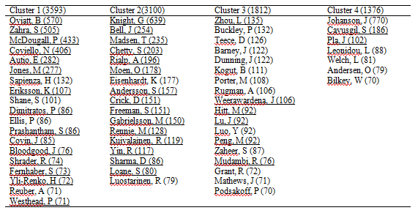
Grupy autorów reprezentujących wspólne perspektywy badawcze

Slide 20
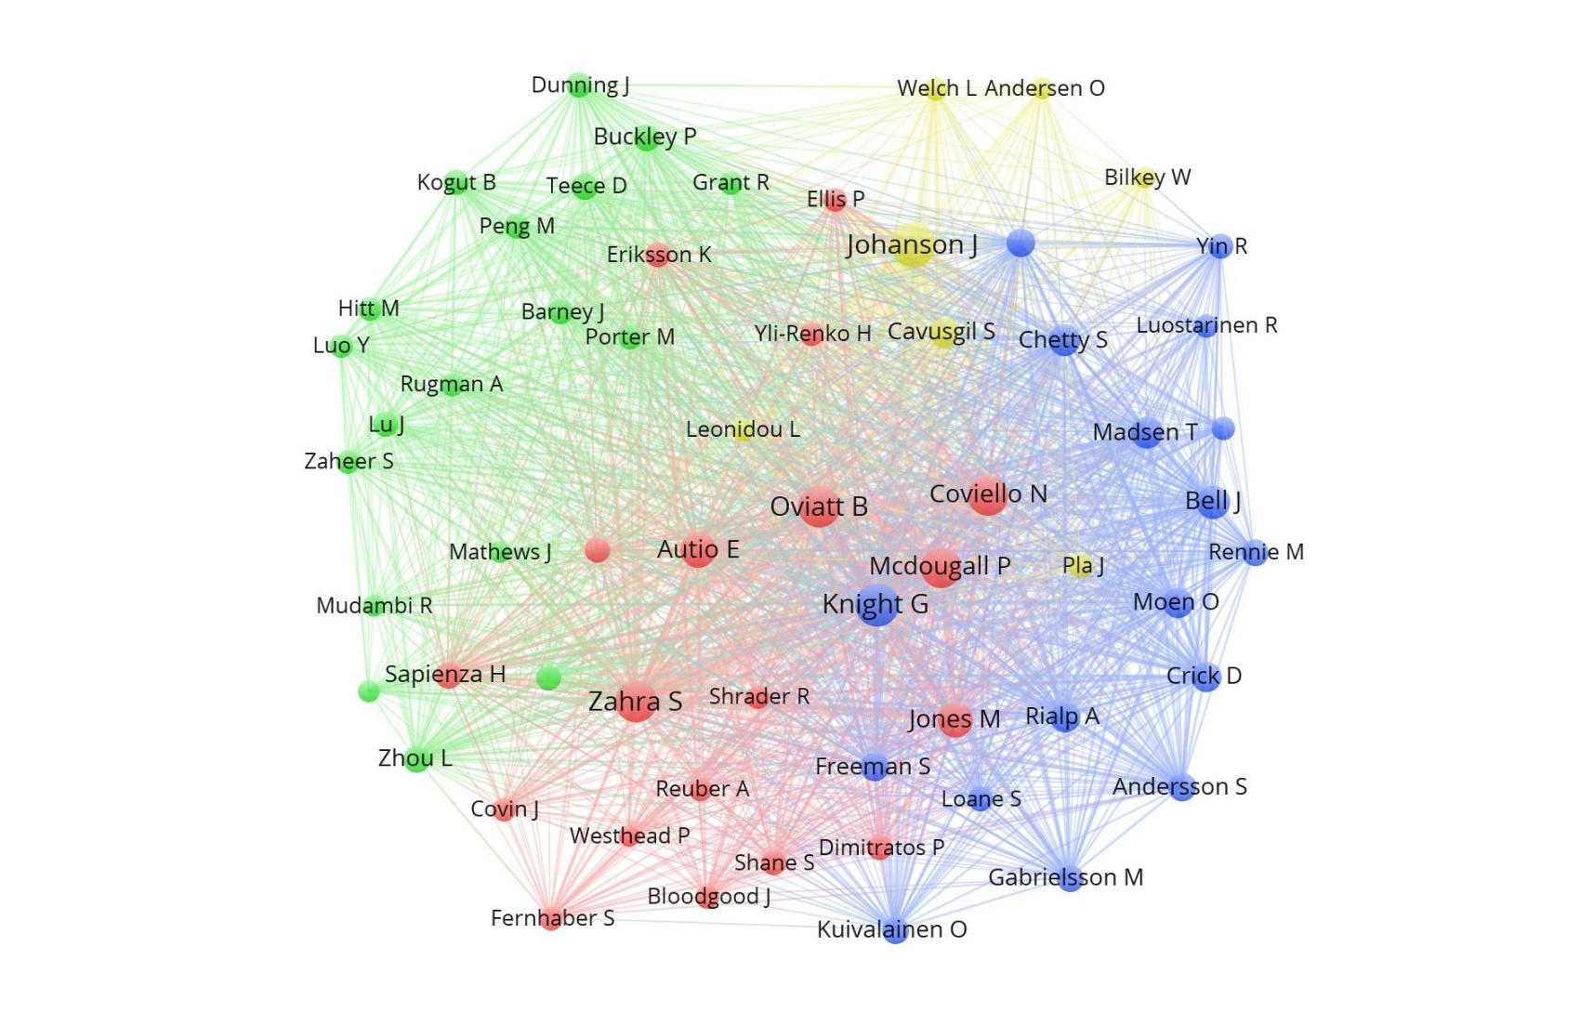

Slide 21
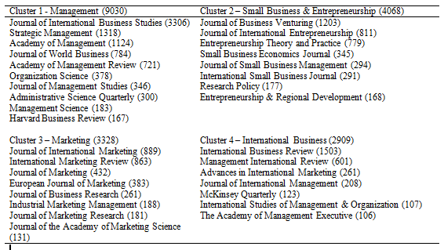
Grupy tematyczne czasopism reprezentujących referencje

Slide 22
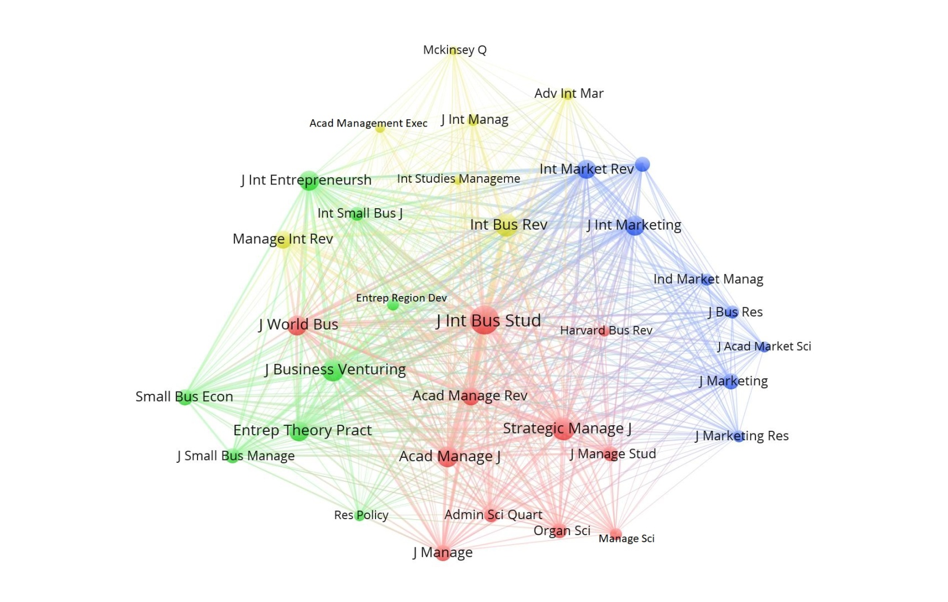

Slide 23
Pytania ?

